Slide 1
Тест по повести А. Погорельского «Чёрная курица или подземные жители»
Подготовил: учитель русского язка и литературы, Зубко Е.Н.

Slide 2
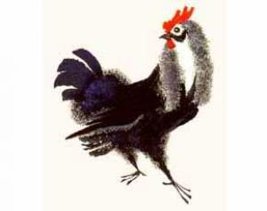
1. Как зовут главного героя сказки?
А) Антоша
Б)Андрюша
В)Алеша

Slide 3

2. Где происходит действие сказочной повести?
А) В тридевятом государстве б)В Москве в)В Санкт-Петербурге

Slide 4

3. Укажите возраст главного героя: а)6-7 лет б)8-9 лет в)9-10 лет

Slide 5

4. Чем он занимался по воскресеньям и праздничным дням?
а) отправлялся в родительский дом б) оставался один и читал в) учился и работал

Slide 6
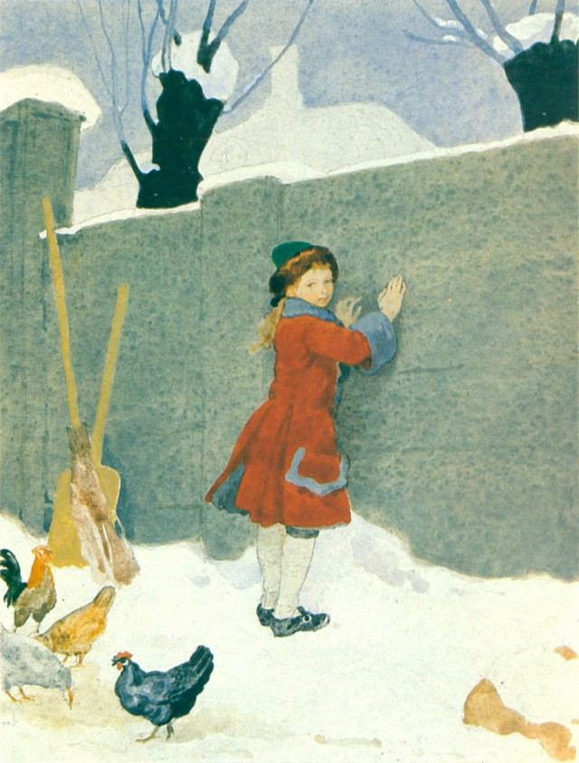
5.Где воспитывался мальчик?
А) в пансионате б) в пансионе в) в гимназии

Slide 7
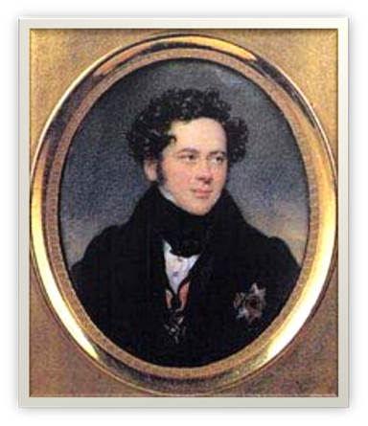
6. Закончи мудрое изречение, произнесенное Чернушкой: «Пороки обыкновенно входят в дверь, а выходят в …»
А) окно б) трубу в) в щёлочку

Slide 8

7. О чем попросила мальчика кухарка с большим ножом?
А) нарезать лук б) проследить за кастрюлей в) поймать курицу

Slide 9
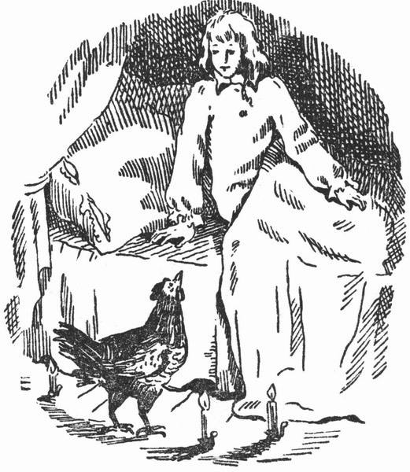
8. Каким было наказание за невыученный урок?
А) сидеть в комнате б)убираться в пансионе в) исключение из пансиона

Slide 10
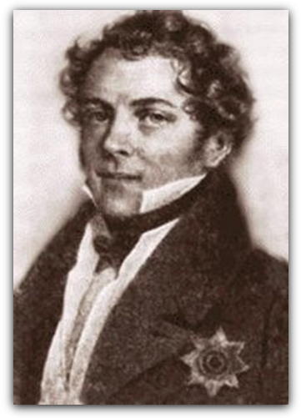
9. Что такое «зимние вакации»
а) зимние каникулы б) прививки зимой в) катание на санках

